Slide 1
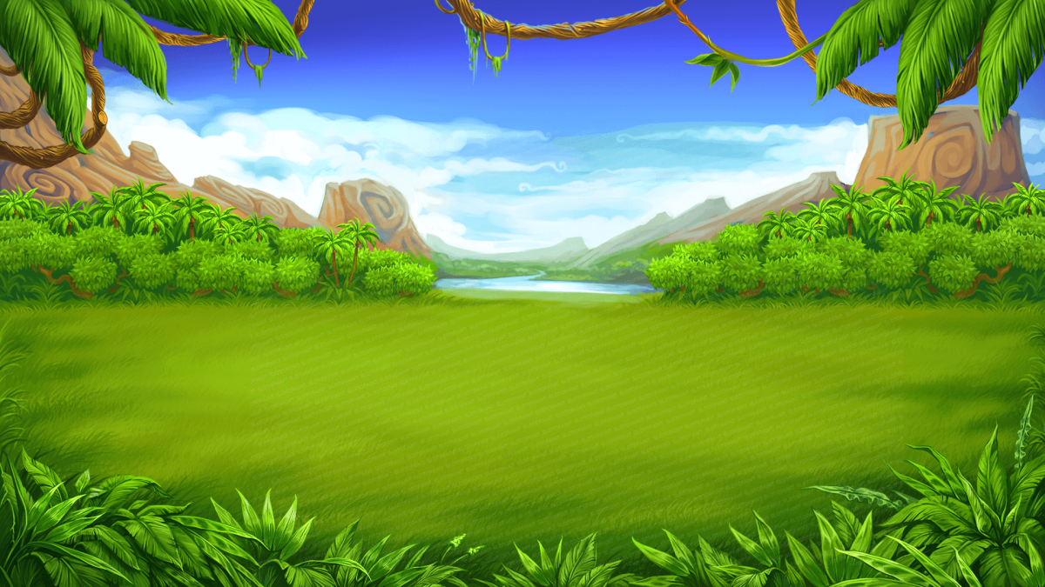
«Граємо з динозаврами»
(диференціація С-З)
Вчитель-логопед
Ойцех Л.А.

Slide 2
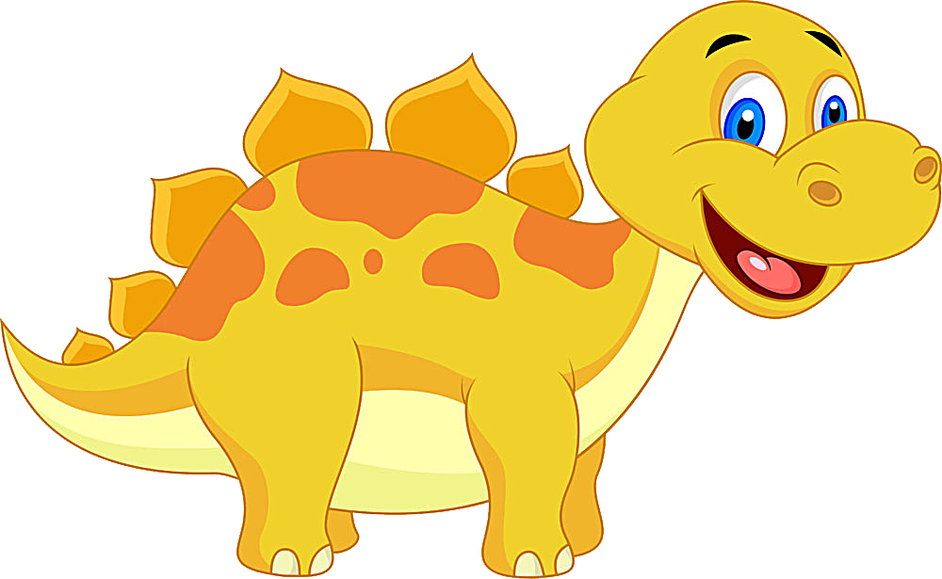
Знайомся, це Суня. Йому дуже подобається звук С.

Slide 3
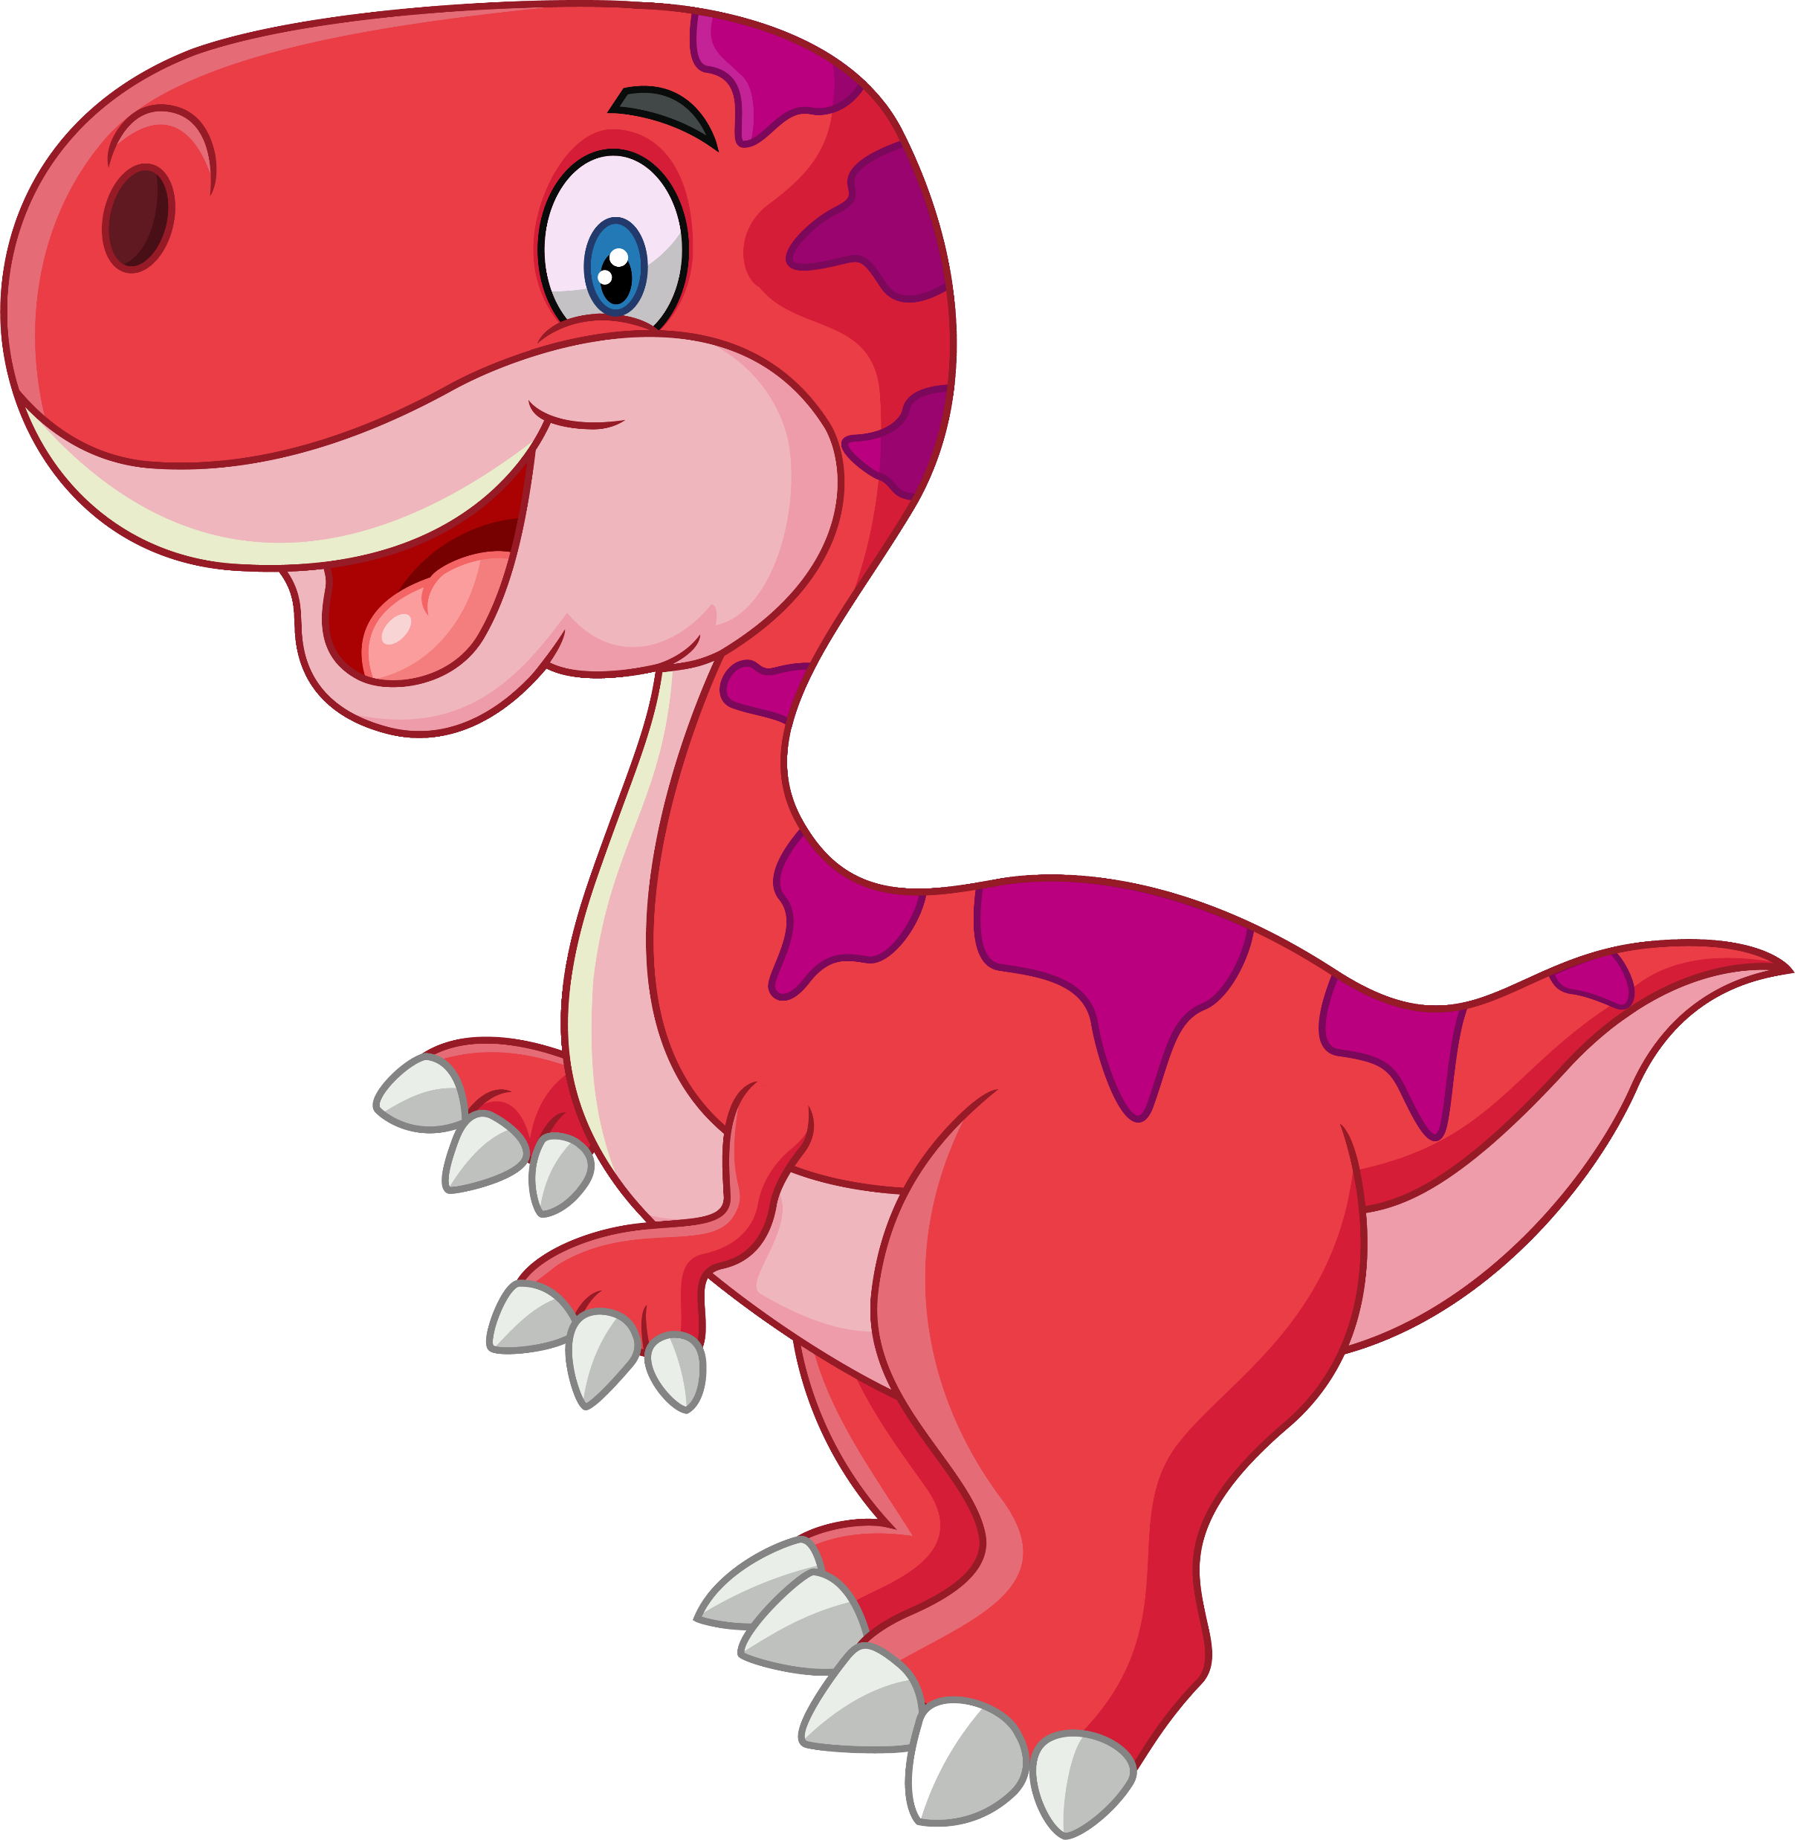
Знайомся, це Зуня. Йому дуже подобається звук З.

Slide 4
Пограємо з ними? Будемо кидати м’яч. Якщо в слові перший звук С – кидаємо Суні, якщо звук З – кидаємо Зуні.

Slide 5


